Slide 1
MKT 4 A – Einfühlung I
© Moritz & Woodward, 12|25

Slide 2
Wie fühle ich mich in jemand anderen hinein ...?
???

Slide 3
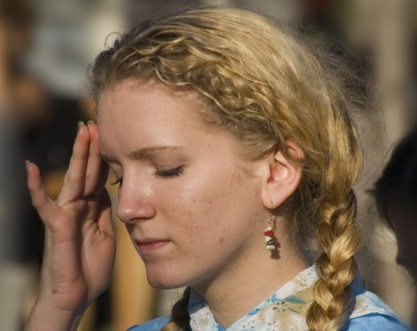
Wie fühle ich mich in jemand anderen hinein ...?
Beispiel: Eine Person fasst sich an die Schläfe.
Weshalb?

Slide 4
Wie fühle ich mich in jemand anderen hinein ...?
Beispiel: Eine Person fasst sich an die Schläfe.
Weshalb? Desinteresse, Konzentration, Müdigkeit, Kopfschmerz?

Slide 5
Wie fühle ich mich in jemand anderen hinein ...?
Beispiel: Eine Person fasst sich an die Schläfe.
Weshalb? Desinteresse, Konzentration, Müdigkeit, Kopfschmerz?
Was hilft bei der Beantwortung?

Slide 6
Wie fühle ich mich in jemand anderen hinein ...?
Beispiel: Eine Person fasst sich an die Schläfe.
Weshalb? Desinteresse, Konzentration, Müdigkeit, Kopfschmerz?
Was hilft bei der Beantwortung?
Vorwissen über Person → leidet Person unter Migräne?

Slide 7
Wie fühle ich mich in jemand anderen hinein ...?
Beispiel: Eine Person fasst sich an die Schläfe.
Weshalb? Desinteresse, Konzentration, Müdigkeit, Kopfschmerz?
Was hilft bei der Beantwortung?
Vorwissen über Person → leidet Person unter Migräne?
Umgebung/Situation → hat Person gerade die „Nacht zum Tag“ gemacht? (daher Müdigkeit)

Slide 8
Wie fühle ich mich in jemand anderen hinein ...?
Beispiel: Eine Person fasst sich an die Schläfe.
Weshalb? Desinteresse, Konzentration, Müdigkeit, Kopfschmerz?
Was hilft bei der Beantwortung?
Vorwissen über Person → leidet Person unter Migräne?
Umgebung/Situation → hat Person gerade die „Nacht zum Tag“ gemacht? (daher Müdigkeit)
Selbstbeobachtung → wann fasse ich mir selbst an die Schläfe? (Aber Vorsicht! Man kann nicht immer vorschnell von sich auf andere schließen!)

Slide 9
Wie fühle ich mich in jemand anderen hinein ...?
Beispiel: Eine Person fasst sich an die Schläfe.
Weshalb? Desinteresse, Konzentration, Müdigkeit, Kopfschmerz?
Was hilft bei der Beantwortung?
Vorwissen über Person → leidet Person unter Migräne?
Umgebung/Situation → hat Person gerade die „Nacht zum Tag“ gemacht? (daher Müdigkeit)
Selbstbeobachtung → wann fasse ich mir selbst an die Schläfe? (Aber Vorsicht! Man kann nicht immer vorschnell von sich auf andere schließen!)
Gesichtsausdruck (Mimik) → blickt Person müde, nachdenklich, leidend etc.?

Slide 10
Was soll das Ganze?
Studien zeigen, dass viele (aber nicht alle!) Menschen mit psychischen Erkrankungen (v.a. Psychose):
Probleme damit haben, den Gefühlsausdruck anderer Menschen einzuschätzen (z.B. Freude, Trauer).
Schwierigkeiten haben zu erkennen, warum andere Menschen auf eine bestimmte Art und Weise handeln.

Slide 11
Was soll das Ganze?
Studien zeigen, dass viele (aber nicht alle!) Menschen mit psychischen Erkrankungen (v.a. Psychose):
Probleme damit haben, den Gefühlsausdruck anderer Menschen einzuschätzen (z.B. Freude, Trauer).
Schwierigkeiten haben zu erkennen, warum andere Menschen auf eine bestimmte Art und Weise handeln.

Slide 12
Wie Probleme der Emotionserkennung Fehleinschätzungen während der Psychose begünstigen – Beispiele
Wie Probleme der Emotionserkennung Fehleinschätzungen während der Psychose begünstigen – Beispiele
Das Gefühl einer ständigen Bedrohung führt zu einer verzerrten Wahrnehmung anderer Menschen:
Das verständnisvolle Lächeln des behandelnden Arztes wird als Auslachen erlebt.
Überraschung im Gesicht eines Anderen wird als Angst fehlinterpretiert.
Der konzentriert-nachdenkliche Blick des Therapeuten wird als feindselig gedeutet.

Slide 13
Aufgabengruppe 1

Slide 14
Nennen Sie einige Gefühle/Empfindungen
???

Slide 15
Nennen Sie einige Gefühle/Empfindungen
Freude
Überraschung
Angst
Traurigkeit
Wut/Ärger
Abscheu/Ekel
Schmerz

Slide 16
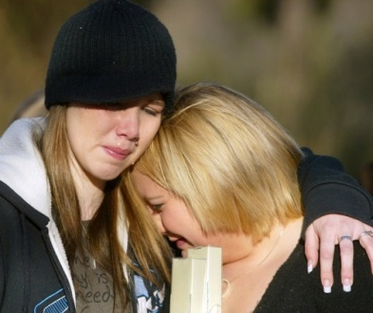
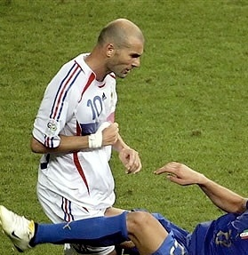
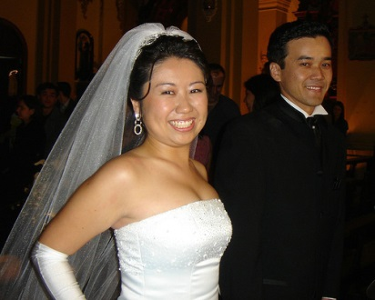
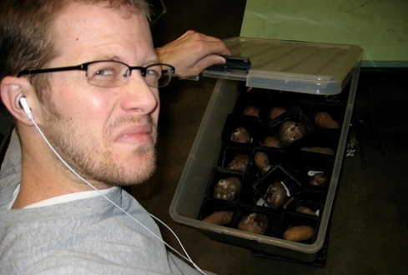
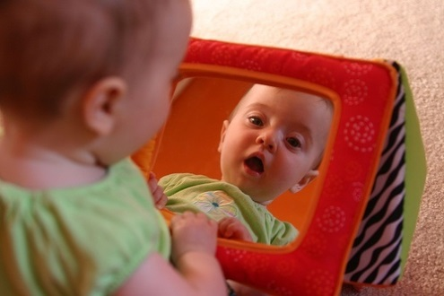
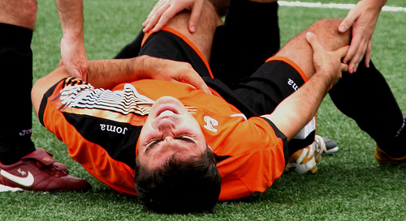
Verschiedene Gefühle/Empfindungen
Manchmal ist es einfach zu erschließen, was in jemandem vorgeht, v.a. wenn man weitere Informationen hat
???
???
???
???
???
???

Slide 17
Verschiedene Gefühle/Empfindungen
Manchmal ist es einfach zu erschließen, was in jemandem vorgeht, v.a. wenn man weitere Informationen hat
Trauer
Wut/Ärger
Freude
Ekel
Überraschung
Schmerz

Slide 18
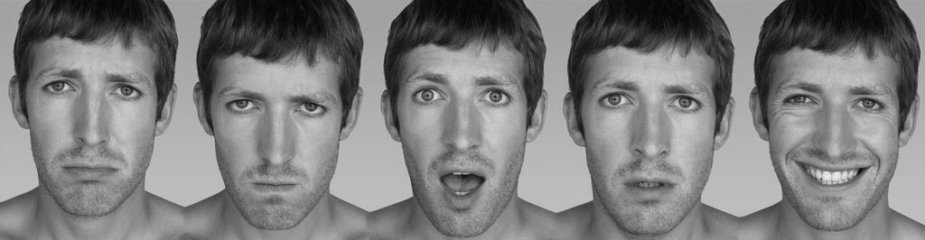
1.
2.
3.
4.
5.
Schwieriger wird es, wenn man weder die Person kennt noch andere Anhaltspunkte besitzt!
Versuchen Sie, die Gesichtsausdrücke von Bild 1 bis 5 bestimmten Gefühlen zuzuordnen.
Wie sicher sind Sie sich?

Slide 19
1.
2.
3.
4.
5.
Trauer Ärger Überraschung Angst Freude
Schwieriger wird es, wenn man weder die Person kennt noch andere Anhaltspunkte besitzt!

Slide 20
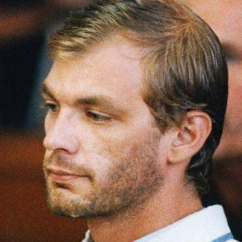
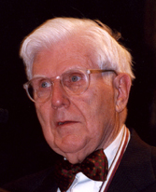
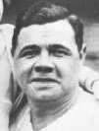
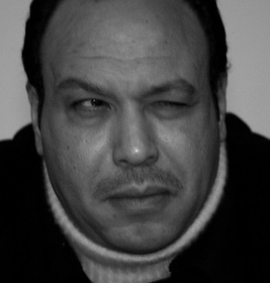
Lassen Gesichter oder Mimik auf den Charakter oder sogar Berufe schließen?
Wer von diesen 4 Herren ist ein Schauspieler, Sportler, Psychotherapeut oder Serienmörder? Wie sicher sind Sie sich?

Slide 21
Hätten Sie es gewusst?
Vielfach sind unsere Klischee-Vorstellungen nicht auf den Einzelfall anwendbar, z.B. sind nicht alle Schauspieler schön, sehen nicht alle Mörder brutal aus usw.!
Jeffrey Dahmer:
Serienmörder
Aaron Beck:
Psychotherapeut
Babe Ruth:
Baseballlegende
Khaled Saleh:
Schauspieler

Slide 22
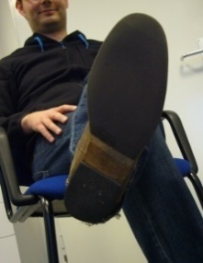
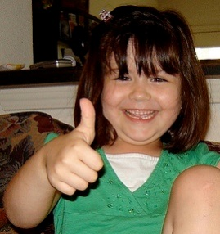
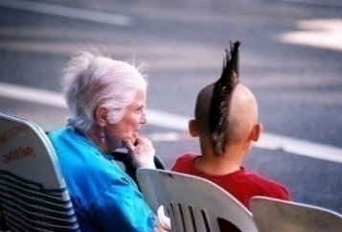
Andere Länder, andere Sitten!
Häufige Fehlinterpretationen von Gestik und Mimik
Gestik/Mimik | Wie kommt diese Haltung/Geste hier und anderswo an?
 | ???Eropa/Amerika: signalisiert Lockerheit/Entspanntheit, evtl. etwas saloppe Haltung Die Schuhsohle gilt in einigen arabischen Ländern als schmutzigster Teil am Menschen. Es ist deshalb eine große Beleidigung, jemandem die Schuhsohlen zu zeigen.
 | ??? und viele Länder: „Prima!“ , „hervorragend“ einige afrikanische Länder: „Hau ab!“ Viele Länder: beim Autostoppen verwendet, aber nicht in allen Ländern (siehe oben!).
Sprache | ???sverständnisse Jugendliche ⬄ Erwachsene! „Dicker“ oder „Alter“ sind in der Jugendsprache freundschaftliche Anreden, können auf ältere Menschen aber beleidigend wirken.

Slide 23
Andere Länder, andere Sitten!
Häufige Fehlinterpretationen von Gestik und Mimik
Gestik/Mimik | Wie kommt diese Haltung/Geste hier und anderswo an?
 | Europa/Amerika: signalisiert Lockerheit/Entspanntheit, evtl. etwas saloppe Haltung Die Schuhsohle gilt in einigen arabischen Ländern als schmutzigster Teil am Menschen. Es ist deshalb eine große Beleidigung, jemandem die Schuhsohlen zu zeigen.
 | ??? und viele Länder: „Prima!“ , „hervorragend“ einige afrikanische Länder: „Hau ab!“ Viele Länder: beim Autostoppen verwendet, aber nicht in allen Ländern (siehe oben!).
Sprache | ???sverständnisse Jugendliche ⬄ Erwachsene! „Dicker“ oder „Alter“ sind in der Jugendsprache freundschaftliche Anreden, können auf ältere Menschen aber beleidigend wirken.

Slide 24
Andere Länder, andere Sitten!
Häufige Fehlinterpretationen von Gestik und Mimik
Gestik/Mimik | Wie kommt diese Haltung/Geste hier und anderswo an?
 | Europa/Amerika: signalisiert Lockerheit/Entspanntheit, evtl. etwas saloppe Haltung Die Schuhsohle gilt in einigen arabischen Ländern als schmutzigster Teil am Menschen. Es ist deshalb eine große Beleidigung, jemandem die Schuhsohlen zu zeigen.
 | USA und viele Länder: „Prima!“, „hervorragend“ einige afrikanische Länder: „Hau ab!“ Viele Länder: beim Autostoppen verwendet, aber nicht in allen Ländern (siehe oben!).
Sprache | ???sverständnisse Jugendliche ⬄ Erwachsene! „Dicker“ oder „Alter“ sind in der Jugendsprache freundschaftliche Anreden, können auf ältere Menschen aber beleidigend wirken.

Slide 25
Andere Länder, andere Sitten!
Häufige Fehlinterpretationen von Gestik und Mimik
Gestik/Mimik | Wie kommt diese Haltung/Geste hier und anderswo an?
 | Europa/Amerika: signalisiert Lockerheit/Entspanntheit, evtl. etwas saloppe Haltung Die Schuhsohle gilt in einigen arabischen Ländern als schmutzigster Teil am Menschen. Es ist deshalb eine große Beleidigung, jemandem die Schuhsohlen zu zeigen.
 | USA und viele Länder: „Prima!“, „hervorragend“ einige afrikanische Länder: „Hau ab!“ Viele Länder: beim Autostoppen verwendet, aber nicht in allen Ländern (siehe oben!).
Sprache | Missverständnisse Jugendliche ⬄ Erwachsene! „Digga“ oder „Alter“ sind in der Jugendsprache freundschaftliche Anreden, können auf ältere Menschen aber beleidigend wirken.

Slide 26
Aufgabengruppe 2
Es wird Ihnen ein Bild oder ein Bildausschnitt gezeigt, bei dem zu entscheiden ist, was in den gezeigten Personen bzw. der gezeigten Person vorgeht.
Bitte diskutieren Sie in der Gruppe auch, wie sicher Sie sich mit Ihrer Einschätzung sind!

Slide 27
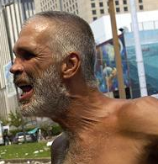
Was fühlt bzw. macht diese Person? Wie sicher sind Sie sich mit Ihrer Einschätzung?
Ausschnitt!
Mann läuft beim Marathon durchs Ziel
Mann ist wütend
Mann schreit um Hilfe, weil man ihm sein Hemd geklaut hat
Mann stößt einen Freudenschrei aus, weil die Sonne scheint

Slide 28
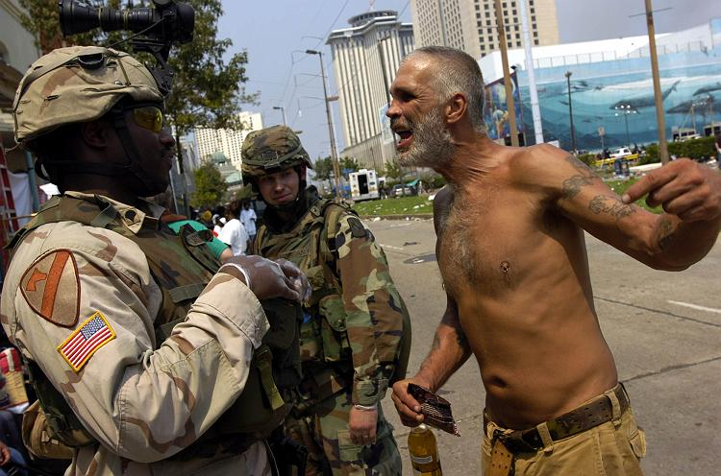
Wut!
Mann läuft beim Marathon durchs Ziel
Mann ist wütend
Mann schreit um Hilfe, weil man ihm sein Hemd geklaut hat
Mann stößt einen Freudenschrei aus, weil die Sonne scheint
Please read the acknowledgement at the end of the presentation.

Slide 29
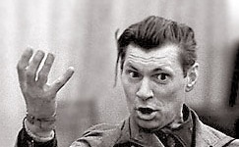
Was fühlt bzw. macht diese Person? Wie sicher sind Sie sich mit Ihrer Einschätzung?
Ausschnitt!
Schlussplädoyer des Angeklagten
Arbeiterführer spricht zu Genossen (1920er Jahre)
Streit auf dem Markt
Musiker singt Liebeslied

Slide 30
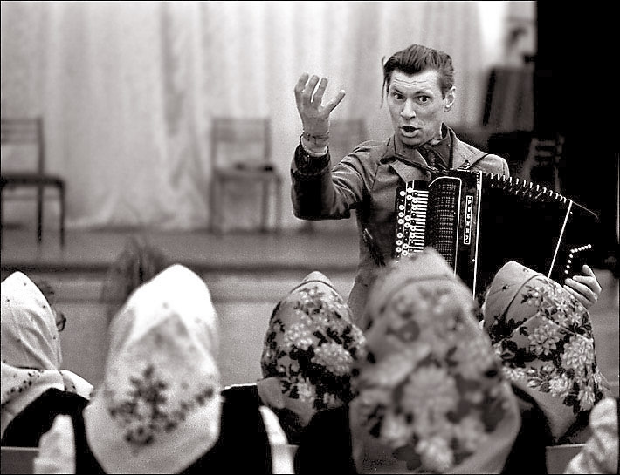
Leidenschaft!
Schlussplädoyer des Angeklagten
Arbeiterführer spricht zu Genossen (1920er Jahre)
Streit auf dem Markt
Musiker singt Liebeslied (im Altersheim)

Slide 31
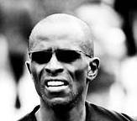
Was fühlt bzw. macht diese Person? Wie sicher sind Sie sich mit Ihrer Einschätzung?
Ausschnitt!
Schnappschuss eines gesuchten afrikanischen Kriegsverbrechers (General Dbeki)
Marathonläufer
Verzweifelter blinder Mann
Amerikanischer Politiker beim Joggen mit Leibwächtern
Notes:
31

Slide 32
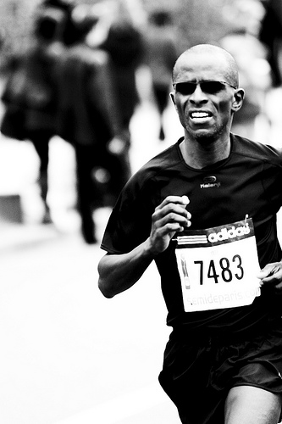
Schnappschuss eines gesuchten afrikanischen Kriegsverbrechers (General Dbeki)
Marathonläufer
Verzweifelter blinder Mann
Amerikanischer Politiker beim Joggen mit Leibwächtern
Notes:
32

Slide 33
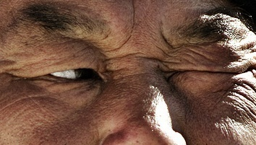
Was fühlt bzw. macht diese Person? Wie sicher sind Sie sich mit Ihrer Einschätzung?
Ausschnitt!
Spieler gibt Mannschaftskameraden Zeichen
Erblindeter Mönch
Misstrauischer Blick
Beim Bogenschießen

Slide 34
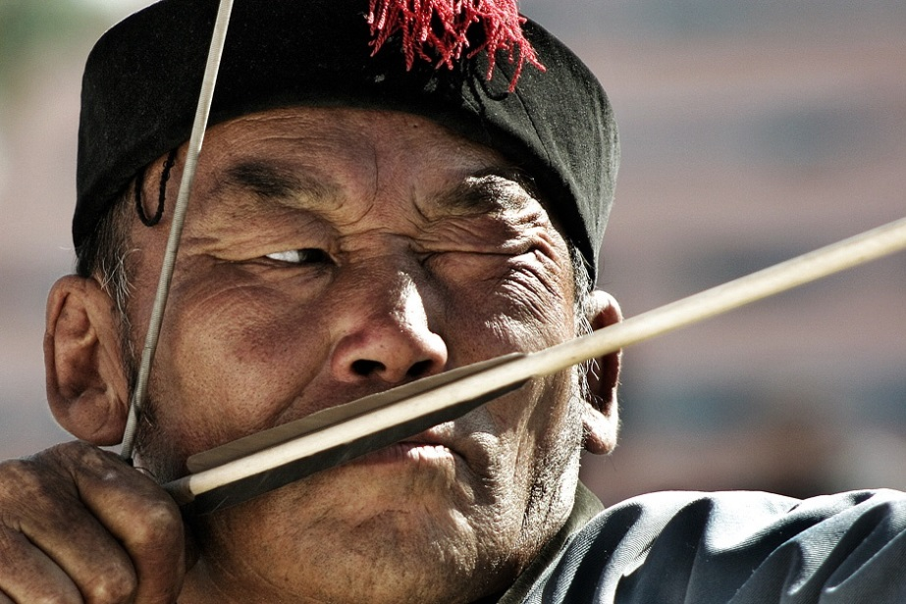
Konzentration!
Spieler gibt Mannschaftskameraden Zeichen
Erblindeter Mönch
Misstrauischer Blick
Beim Bogenschießen

Slide 35
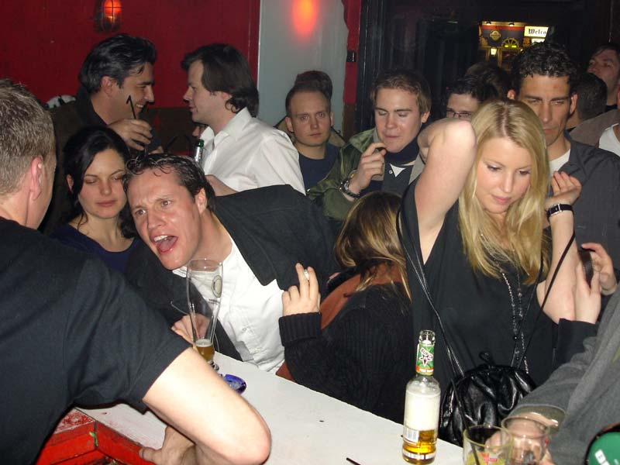
Was fühlt bzw. macht diese Person? Wie sicher sind Sie sich mit Ihrer Einschätzung?
Ausschnitt!
Bestellung am Tresen
Trainer feuert seine Mannschaft an
aufgebrachter Börsenmakler
Mann droht anderem Prügel an

Slide 36
Bestellung am Tresen
Trainer feuert seine Mannschaft an
aufgebrachter Börsenmakler
Mann droht anderem Prügel an

Slide 37
Optional: Videoclip
Videoclips, die das heutige Thema, aufgreifen,
sind auf der folgenden Website zu finden:
http://www.uke.de/mkt_videos
Im Anschluss können Sie diskutieren, inwieweit das Video zum heutigen Thema passt.
[für die Trainer:
Einige Filmausschnitte enthalten Ausdrücke/Inhalte, die nicht für jedes Publikum und über alle Kulturen hinweg angemessen sein könnten. Daher bitte vor dem Präsentieren der Videos diese sorgfältig vorauswählen]
... viele wichtige Erinnerungen gehen ebenfalls verloren
(Termine, Urlaubserinnerungen, Schulwissen ...).

Slide 38
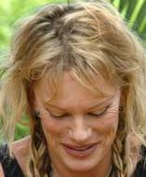
Was fühlt bzw. macht diese Person? Wie sicher sind Sie sich mit Ihrer Einschätzung?
Ausschnitt!
Frau isst angewidert Maden
Frau senkt beschämt den Kopf
Betende Frau
Schadenfreude

Slide 39
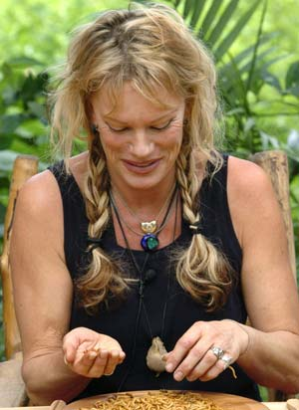
Ekel!
Frau isst angewidert Maden
Frau senkt beschämt den Kopf
Betende Frau
Schadenfreude

Slide 40
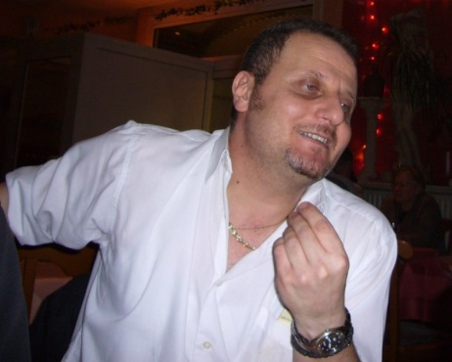
Was fühlt bzw. macht diese Person? Wie sicher sind Sie sich mit Ihrer Einschätzung?
Ausschnitt!
Gleich gibt‘s Schläge
Dichter beim Rezitieren
Flirt
Mann macht beleidigende Handbewegung

Slide 41
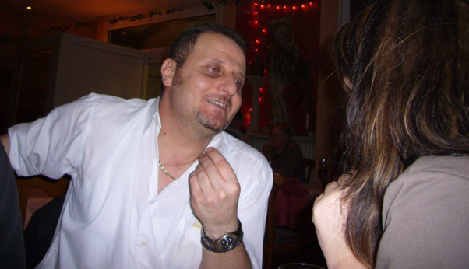
Gleich gibt‘s Schläge
Dichter beim Rezitieren
Flirt
Mann macht beleidigende Handbewegung

Slide 42
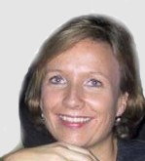
Was fühlt bzw. macht diese Person? Wie sicher sind Sie sich mit Ihrer Einschätzung?
Ausschnitt!
Braut gibt das Ja-Wort
Frau in Kneipe
Frau zeigt Freundin stolz ihren Verlobungsring
Frau beschwert sich über Parkticket

Slide 43
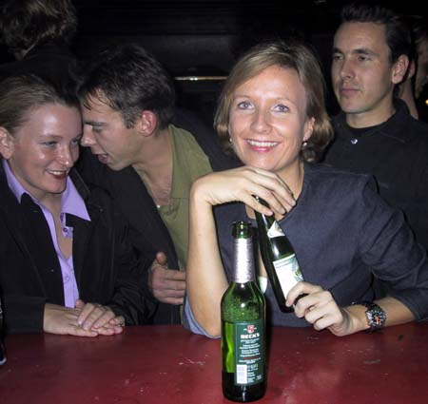
Freude!
Braut gibt das Ja-Wort
Frau in Kneipe
Frau zeigt Freundin stolz ihren Verlobungsring
Frau beschwert sich über Parkticket

Slide 44
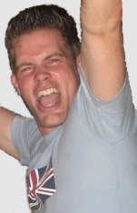
Was fühlt bzw. macht diese Person? Wie sicher sind Sie sich mit Ihrer Einschätzung?
Ausschnitt!
Aggressiver Fan (Hooligan)
Fröhlicher Barkeeper
Kampf
Spieler feiert Tor

Slide 45
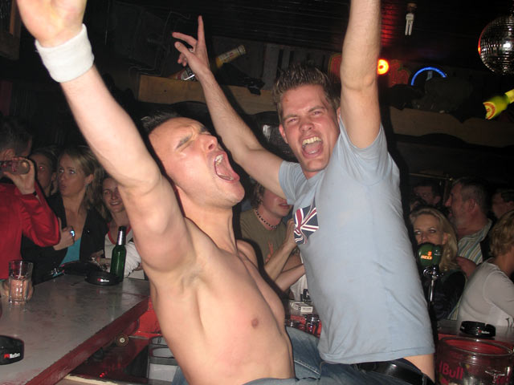
Freude!
Aggressiver Fan (Hooligan)
Fröhlicher Barkeeper
Kampf
Spieler feiert Tor

Slide 46
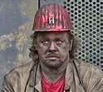
Was fühlt bzw. macht diese Person? Wie sicher sind Sie sich mit Ihrer Einschätzung?
Ausschnitt!
Überlebender eines Grubenunglücks
Arbeiter bei der Pause
Der Streik ist verloren
Karnevalskostüm (Bergarbeiter)

Slide 47
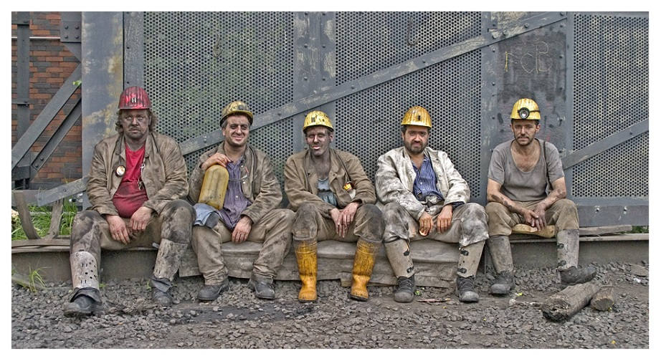
Überlebender eines Grubenunglücks
Arbeiter bei der Pause
Der Streik ist verloren
Karnevalskostüm (Bergarbeiter)

Slide 48
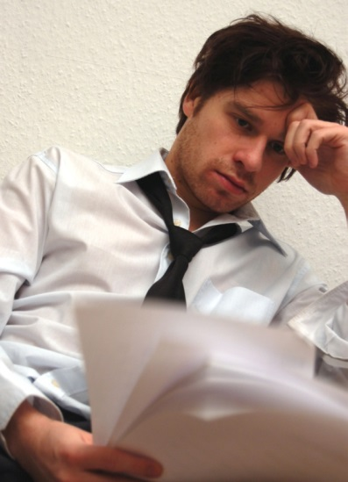
Was fühlt bzw. macht diese Person? Wie sicher sind Sie sich mit Ihrer Einschätzung?
Mann liest:
Liebesbrief (Erröten im nächsten Bild)
anregenden Artikel (macht Notizen im nächsten Bild)
Ablehnungsbescheid (Wutausbruch im nächsten Bild)
Witze (Lachen im nächsten Bild)

Slide 49

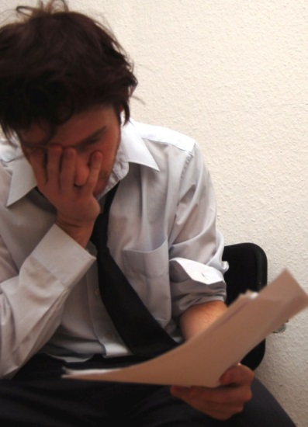
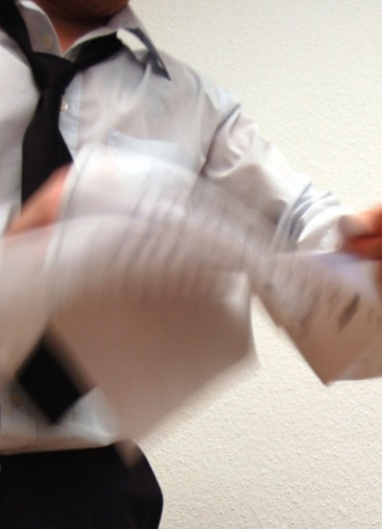
Mann liest:
Liebesbrief (Erröten im nächsten Bild)
anregenden Artikel (macht Notizen im nächsten Bild)
Ablehnungsbescheid (Wutausbruch im nächsten Bild)
Witze (Lachen im nächsten Bild)

Slide 50
Erstes Fazit!
Gesichtsausdrücke und Gesten können, wie gesehen, nicht immer eindeutig interpretiert werden!

Slide 51
Erstes Fazit!
Gesichtsausdrücke und Gesten können, wie gesehen, nicht immer eindeutig interpretiert werden!
Viele Menschen haben von Natur aus oder krankheitsbedingt (z.B. Parkinson) eine nur schwach ausgeprägte Mimik, die nicht zweifelsfrei auf die Gefühlswelt schließen lässt.

Slide 52
Erstes Fazit!
Gesichtsausdrücke und Gesten können, wie gesehen, nicht immer eindeutig interpretiert werden!
Viele Menschen haben von Natur aus oder krankheitsbedingt (z.B. Parkinson) eine nur schwach ausgeprägte Mimik, die nicht zweifelsfrei auf die Gefühlswelt schließen lässt.
Weitere Informationen (Situation, Vorwissen über Person, direkte Nachfrage) sollten hinzugezogen werden, bevor Gesichtsausdrücke und Gesten sicherer interpretiert werden können.

Slide 53
Aufgabengruppe 3
Ihnen wird eine Bildergeschichte gezeigt.
Die Bilder 1-3 werden in zeitlich umgekehrter Reihenfolge präsentiert, also Bild 3 als erstes.
Nach jedem (neuen) Bild werden Sie gefragt, welches von 3 Auswahlmöglichkeiten die Geschichte logisch fortsetzt..

Slide 54
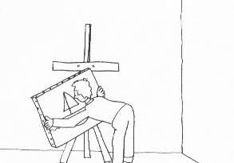
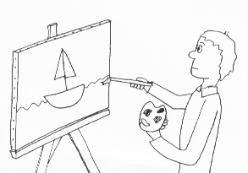
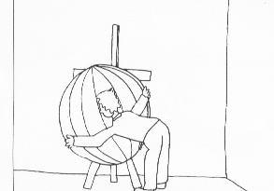
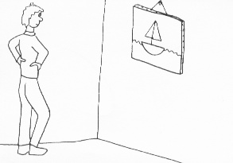
Was hat der Mann vor?
3
Wie geht die obige Geschichte weiter?
Diskutieren Sie die Plausibilität der folgenden Antwortmöglichkeiten:
4a?
4b?
4c?

Slide 55
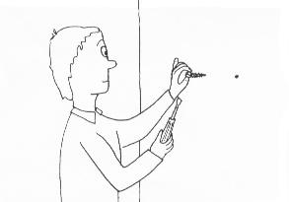
Was hat der Mann vor?
2
3
Wie geht die obige Geschichte weiter?
Diskutieren Sie die Plausibilität der folgenden Antwortmöglichkeiten:
4a?
4b?
4c?

Slide 56
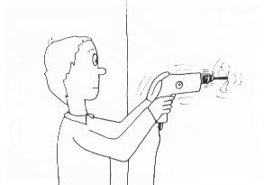
Was hat der Mann vor?
1
2
3
Wie geht die obige Geschichte weiter?
Diskutieren Sie die Plausibilität der folgenden Antwortmöglichkeiten:
4a?
4b?
4c?

Slide 57
Die korrekte Antwort ist 4c!
1
2
3
4c

Slide 58
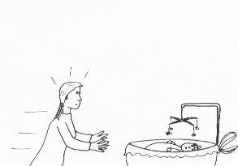
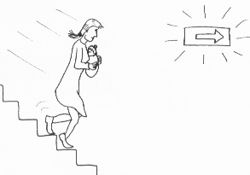
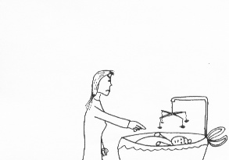
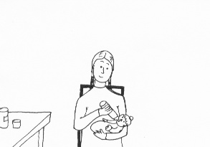
Was hat die Frau vor?
3
Wie geht die obige Geschichte weiter?
Diskutieren Sie die Plausibilität der folgenden Antwortmöglichkeiten:
4a?
4b?
4c?

Slide 59
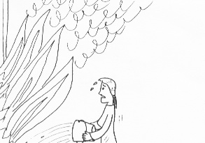
Was hat die Frau vor?
2
3
Wie geht die obige Geschichte weiter?
Diskutieren Sie die Plausibilität der folgenden Antwortmöglichkeiten:
4a?
4b?
4c?

Slide 60
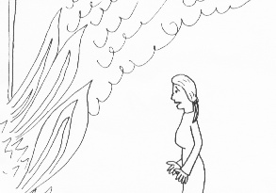
Was hat die Frau vor?
1
2
3
Wie geht die obige Geschichte weiter?
Diskutieren Sie die Plausibilität der folgenden Antwortmöglichkeiten:
4a?
4b?
4c?

Slide 61
Die korrekte Antwort ist 4a!
1
2
3
4a

Slide 62
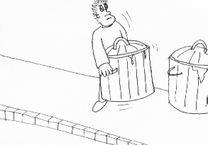



Welche Absicht hat der Mann?
3
Wie geht die obige Geschichte weiter?
Diskutieren Sie die Plausibilität der folgenden Antwortmöglichkeiten:
4a?
4b?
4c?

Slide 63

Welche Absicht hat der Mann?
2
3
Wie geht die obige Geschichte weiter?
Diskutieren Sie die Plausibilität der folgenden Antwortmöglichkeiten:
4a?
4b?
4c?

Slide 64

Welche Absicht hat der Mann?
1
2
3
Wie geht die obige Geschichte weiter?
Diskutieren Sie die Plausibilität der folgenden Antwortmöglichkeiten:
4a?
4b?
4c?

Slide 65
Die korrekte Antwort ist 4c!
1
2
3
4c

Slide 66




Was wird die Frau als nächstes tun?
3
Wie geht die obige Geschichte weiter?
Diskutieren Sie die Plausibilität der folgenden Antwortmöglichkeiten:
4a?
4b?
4c?

Slide 67

Was wird die Frau als nächstes tun?
2
3
Wie geht die obige Geschichte weiter?
Diskutieren Sie die Plausibilität der folgenden Antwortmöglichkeiten:
4a?
4b?
4c?

Slide 68

Was wird die Frau als nächstes tun?
1
2
3
Wie geht die obige Geschichte weiter?
Diskutieren Sie die Plausibilität der folgenden Antwortmöglichkeiten:
4a?
4b?
4c?

Slide 69
Die korrekte Antwort ist 4a!
1
2
3
4a

Slide 70




Was hat die Frau vor?
3
Wie geht die obige Geschichte weiter?
Diskutieren Sie die Plausibilität der folgenden Antwortmöglichkeiten:
4a?
4b?
4c?

Slide 71

Was hat die Frau vor?
2
3
Wie geht die obige Geschichte weiter?
Diskutieren Sie die Plausibilität der folgenden Antwortmöglichkeiten:
4a?
4b?
4c?

Slide 72

Was hat die Frau vor?
1
2
3
Wie geht die obige Geschichte weiter?
Diskutieren Sie die Plausibilität der folgenden Antwortmöglichkeiten:
4a?
4b?
4c?

Slide 73
Die korrekte Antwort ist 4b!
1
2
3
4b

Slide 74




Was wird die Frau als nächstes tun?
3
Wie geht die obige Geschichte weiter?
Diskutieren Sie die Plausibilität der folgenden Antwortmöglichkeiten:
4a?
4b?
4c?

Slide 75

Was wird die Frau als nächstes tun?
2
3
Wie geht die obige Geschichte weiter?
Diskutieren Sie die Plausibilität der folgenden Antwortmöglichkeiten:
4a?
4b?
4c?

Slide 76

Was wird die Frau als nächstes tun?
1
2
3
Wie geht die obige Geschichte weiter?
Diskutieren Sie die Plausibilität der folgenden Antwortmöglichkeiten:
4a?
4b?
4c?

Slide 77
Die korrekte Antwort ist 4b!
1
2
3
4b

Slide 78




Welche Absicht hat der Junge?
3
Wie geht die obige Geschichte weiter?
Diskutieren Sie die Plausibilität der folgenden Antwortmöglichkeiten:
4a?
4b?
4c?

Slide 79

Welche Absicht hat der Junge?
2
3
Wie geht die obige Geschichte weiter?
Diskutieren Sie die Plausibilität der folgenden Antwortmöglichkeiten:
4a?
4b?
4c?

Slide 80

Welche Absicht hat der Junge?
1
2
3
Wie geht die obige Geschichte weiter?
Diskutieren Sie die Plausibilität der folgenden Antwortmöglichkeiten:
4a?
4b?
4c?

Slide 81
Die korrekte Antwort ist 4a!
1
2
3
4a

Slide 82




Was hat der Mann vor?
3
Wie geht die obige Geschichte weiter?
Diskutieren Sie die Plausibilität der folgenden Antwortmöglichkeiten:
4a?
4b?
4c?

Slide 83

Was hat der Mann vor?
2
3
Wie geht die obige Geschichte weiter?
Diskutieren Sie die Plausibilität der folgenden Antwortmöglichkeiten:
4a?
4b?
4c?

Slide 84

Was hat der Mann vor?
1
2
3
Wie geht die obige Geschichte weiter?
Diskutieren Sie die Plausibilität der folgenden Antwortmöglichkeiten:
4a?
4b?
4c?

Slide 85
Die korrekte Antwort ist 4b!
1
2
3
4b

Slide 86




Was hat die Frau vor?
3
Wie geht die obige Geschichte weiter?
Diskutieren Sie die Plausibilität der folgenden Antwortmöglichkeiten:
4a?
4b?
4c?

Slide 87

Was hat die Frau vor?
2
3
Wie geht die obige Geschichte weiter?
Diskutieren Sie die Plausibilität der folgenden Antwortmöglichkeiten:
4a?
4b?
4c?

Slide 88

Was hat die Frau vor?
1
2
3
Wie geht die obige Geschichte weiter?
Diskutieren Sie die Plausibilität der folgenden Antwortmöglichkeiten:
4a?
4b?
4c?

Slide 89
Die korrekte Antwort ist 4a!
1
2
3
4a

Slide 90




Welche Absicht hat der Mann?
3
Wie geht die obige Geschichte weiter?
Diskutieren Sie die Plausibilität der folgenden Antwortmöglichkeiten:
4a?
4b?
4c?

Slide 91

Welche Absicht hat der Mann?
2
3
Wie geht die obige Geschichte weiter?
Diskutieren Sie die Plausibilität der folgenden Antwortmöglichkeiten:
4a?
4b?
4c?

Slide 92

Welche Absicht hat der Mann?
1
2
3
Wie geht die obige Geschichte weiter?
Diskutieren Sie die Plausibilität der folgenden Antwortmöglichkeiten:
4a?
4b?
4c?

Slide 93
Die korrekte Antwort ist 4b!
1
2
3
4b

Slide 94
Zusammenfassung
Um Schlüsse über andere Menschen zu ziehen, sollten wir diese gut kennen bzw. genau beobachtet haben.

Slide 95
Zusammenfassung
Um Schlüsse über andere Menschen zu ziehen, sollten wir diese gut kennen bzw. genau beobachtet haben.
Um komplexe Situationen zu bewerten, wie die eben gezeigten, ist es wichtig, die gesamte vorhandene Information auszuschöpfen.

Slide 96
Zusammenfassung
Um Schlüsse über andere Menschen zu ziehen, sollten wir diese gut kennen bzw. genau beobachtet haben.
Um komplexe Situationen zu bewerten, wie die eben gezeigten, ist es wichtig, die gesamte vorhandene Information auszuschöpfen.
Je mehr Informationen berücksichtigt werden, desto wahrscheinlicher ist eine richtige Beurteilung.

Slide 97
Aufgabengruppe 4
Ihnen wird eine Bildergeschichte gezeigt.
Dieses Mal werden die Bilder in der richtigen Reihenfolge präsentiert.
Ihre Aufgabe ist es herauszufinden, wie die Geschichte ausgeht.
Hierzu werden Ihnen drei Antwortmöglichkeiten angeboten. Bitte diskutieren Sie, welcher Ausgang am wahrscheinlichsten ist.

Slide 98

Was haben die beiden Jungen vor?
Den anderen Jungen zum Ballspielen einladen.
Einen Streich spielen.
Einen Profifußballer um ein Autogramm bitten.

Slide 99


Was haben die beiden Jungen vor?
Den anderen Jungen zum Ballspielen einladen.
Einen Streich spielen.
Einen Profifußballer um ein Autogramm bitten.

Slide 100

Was haben die beiden Jungen vor?
Den anderen Jungen zum Ballspielen einladen.
Einen Streich spielen.
Einen Profifußballer um ein Autogramm bitten.

Slide 101

Was haben die beiden Jungen vor?
Den anderen Jungen zum Ballspielen einladen.
Einen Streich spielen.
Einen Profifußballer um ein Autogramm bitten.

Slide 102
Was haben die beiden Jungen vor?
Den anderen Jungen zum Ballspielen einladen.
Einen Streich spielen.
Einen Profifußballer um ein Autogramm bitten.

Slide 103

Was tun die Männer gerade?
Sie tanzen mit dem Mond.
Sie versuchen zu fliehen.
Sie trainieren.

Slide 104

Was tun die Männer gerade?
Sie tanzen mit dem Mond.
Sie versuchen zu fliehen.
Sie trainieren.

Slide 105

Was tun die Männer gerade?
Sie tanzen mit dem Mond.
Sie versuchen zu fliehen.
Sie trainieren.

Slide 106

Was tun die Männer gerade?
Sie tanzen mit dem Mond.
Sie versuchen zu fliehen.
Sie trainieren.

Slide 107
Was tun die Männer gerade?
Sie tanzen mit dem Mond.
Sie versuchen zu fliehen.
Sie trainieren.

Slide 108

Was macht der Junge gerade?
Der Junge freut sich über sein Geburtstagsgeschenk.
Er packt ein Geschenk ein.
Er versucht, seine Schwester zu erschrecken.

Slide 109

Was macht der Junge gerade?
Der Junge freut sich über sein Geburtstagsgeschenk.
Er packt ein Geschenk ein.
Er versucht, seine Schwester zu erschrecken.

Slide 110

Was macht der Junge gerade?
Der Junge freut sich über sein Geburtstagsgeschenk.
Er packt ein Geschenk ein.
Er versucht, seine Schwester zu erschrecken.

Slide 111


Was macht der Junge gerade?
Der Junge freut sich über sein Geburtstagsgeschenk.
Er packt ein Geschenk ein.
Er versucht, seine Schwester zu erschrecken.

Slide 112
Was macht der Junge gerade?
Der Junge freut sich über sein Geburtstagsgeschenk.
Er packt ein Geschenk ein.
Er versucht, seine Schwester zu erschrecken.

Slide 113
Übertragung auf den Alltag
Lernziele:
Um Schlüsse über andere Menschen zu ziehen, sollten wir diese gut kennen bzw. genau beobachtet haben.

Slide 114
Übertragung auf den Alltag
Lernziele:
Um Schlüsse über andere Menschen zu ziehen, sollten wir diese gut kennen bzw. genau beobachtet haben.
Gesichtsausdruck oder Gestik eines Menschen stellen wichtige Anhaltspunkte für dessen Gefühle dar. Man kann sich aber auch täuschen!

Slide 115
Übertragung auf den Alltag
Lernziele:
Um Schlüsse über andere Menschen zu ziehen, sollten wir diese gut kennen bzw. genau beobachtet haben.
Gesichtsausdruck oder Gestik eines Menschen stellen wichtige Anhaltspunkte für dessen Gefühle dar. Man kann sich aber auch täuschen!
Um komplexe Situationen zu bewerten, ist es wichtig, die gesamte vorhandene Information auszuschöpfen.

Slide 116
Übertragung auf den Alltag
Lernziele:
Um Schlüsse über andere Menschen zu ziehen, sollten wir diese gut kennen bzw. genau beobachtet haben.
Gesichtsausdruck oder Gestik eines Menschen stellen wichtige Anhaltspunkte für dessen Gefühle dar. Man kann sich aber auch täuschen!
Um komplexe Situationen zu bewerten, ist es wichtig, die gesamte vorhandene Information auszuschöpfen.
Je mehr Informationen berücksichtigt werden, desto wahrscheinlicher ist die richtige Einschätzung eines Menschen.

Slide 117
Was hat das mit Psychose zu tun?
Viele Menschen mit Psychose (aber nicht alle!) interpretieren die Gesichtsausdrücke und Handlungen anderer Menschen oft falsch oder über.
Beispiel: Harald war besessen von Jodie Foster. Er schrieb ihr Liebesbriefe und schmiedete bereits konkrete Zukunftspläne.
Hintergrund: Er sah Jodie Foster bei einer Film-Premiere. Während sie der Menge zuwinkte, blickte sie ihn – wie auch viele andere – freundlich an.

Slide 118
Was hat das mit Psychose zu tun?
Viele Menschen mit Psychose (aber nicht alle!) interpretieren die Gesichtsausdrücke und Handlungen anderer Menschen oft falsch oder über.
Beispiel: Harald war besessen von Jodie Foster. Er schrieb ihr Liebesbriefe und schmiedete bereits konkrete Zukunftspläne.
Hintergrund: Er sah Jodie Foster bei einer Film-Premiere. Während sie der Menge zuwinkte, blickte sie ihn – wie auch viele andere – freundlich an.
Vieles liegt im Auge des Betrachters. Insbesondere unter Stress neigen wir dazu, die Umgebung durch die Brille unserer Gefühle wahrzunehmen (also Feindseligkeit bei Angst; Gefühle des Geliebtwerdens bei Euphorie).

Slide 119


Vielen Dank für Ihre Aufmerksamkeit!
an die Trainer:
Teilen Sie bitte die Arbeitsblätter aus und weisen Sie auf unsere kostenlose App COGITO hin.
www.uke.de/mkt_app

Slide 120
Pictures used in this module are reproduced with indirect (creative commons license) or direct permission of the artists listed below, for which we would like to express our gratitude! A full list can be obtained via www.uke.de/mct. If we have involuntarily breached copyright, please accept our apologies. In this case, we kindly ask creators for their permission to use their work under the "fair use" policy.
Die in diesem Modul verwendeten Bilder wurden mit der indirekten (creative commons Lizenz) oder direkten Zustimmung der untenstehenden Künstler reproduziert, wofür wir uns herzlich bedanken möchten! Eine vollständige Liste ist hinterlegt auf www.uke.de/mkt. Sollten wir unbeabsichtigt gegen das Urheberrecht verstoßen haben, so bitten wir dies vielmals zu entschuldigen und bitten nachträglich um die Verwendungserlaubnis.
Name Photographer/Artist Name Fotograf/Künstler | Source/ Quelle | Picture Name/ Name des Bildes | CC = used with corresponding creative commons license; PP = used with personal permission of artist CC = genutzt unter creative commons Lizenz, PP = verwendet mit persönlicher Zustimmung des Künstlers | Description/Kurzbeschreibung
allspice 1 | flickr | Headache coming on | CC | Woman touches her temple/Frau fasst sich an die Schläfe
Brit. | flickr | saying goodbye | CC | Two women in mourning/Zwei Frauen in Trauer)
Dr Phil | flickr | Who's the bully | CC | Anger (Zidane at the world cup in 2006)/Wut (Zidane WM 06)
Carol^-^ | flickr | The happy couple | CC | Happiness (marriage)/Freude (Hochzeit)
ben·millet | flickr | Day 64 Rotten potatoes | CC | Disgust (rotten potatoes)/Ekel (vergammelte Kartoffeln)
manville | flickr | SURPRISE | CC | Surprise (baby looks at himself in the mirror)/Überraschung (Baby sieht überrascht in d. Spiegel)
ecmorgan | http://www.flickr.com/photos/ecmorgan/3251929600/ | Agony | CC | Pain (injured soccer player)/ Schmerz (verletzter Fußballspieler)
stuandgravy | flickr | 5emotions | CC | Five different facial expressions/5 verschiedene Gesichtsausdrücke
Feastoffools | flickr | dahmer | CC | Jeffrey Dahmer (serial killer)/Jeffrey Dahmer (Serienmörder)
madmonk | flickr | Egyptian Actor Khaled Saleh | CC | Khaled Saleh (actor)/Khaled Saleh (Schauspieler)
--- | --- | --- | PP | Aaron Beck (Psychotherapeut)/Aaron Beck (psychotherapist)

Slide 121
Pictures used in this module are reproduced with indirect (creative commons license) or direct permission of the artists listed below, for which we would like to express our gratitude! A full list can be obtained via www.uke.de/mct. If we have involuntarily breached copyright, please accept our apologies. In this case, we kindly ask creators for their permission to use their work under the "fair use" policy.
Die in diesem Modul verwendeten Bilder wurden mit der indirekten (creative commons Lizenz) oder direkten Zustimmung der untenstehenden Künstler reproduziert, wofür wir uns herzlich bedanken möchten! Eine vollständige Liste ist hinterlegt auf www.uke.de/mkt. Sollten wir unbeabsichtigt gegen das Urheberrecht verstoßen haben, so bitten wir dies vielmals zu entschuldigen und bitten nachträglich um die Verwendungserlaubnis.
Name Photographer/Artist Name Fotograf/Künstler | Source/ Quelle | Picture Name/ Name des Bildes | CC = used with corresponding creative commons license; PP = used with personal permission of artist CC = genutzt unter creative commons Lizenz, PP = verwendet mit persönlicher Zustimmung des Künstlers | Description/Kurzbeschreibung
[unknown photographer] | wikipedia | --- | Public domain | Babe Ruth (athlete)/Babe Ruth (Sportler)
Ruth Klinge | - - - | Schuhsohle | Produced for the MCT/Anfertigung für das MKT; © Arbeitsgruppe Neuropsychologie | sole of a shoe/Schuhsohle
Andreanna | flickr | Thumbs up! | CC | A little girl puts her thumb up/kleines Mädchen hält den Daumen hoch
Xflickrx | flickr | Generation Gap | CC | Old lady and punk/Alte Dame und Punker
Despite persistent efforts, we were unable to find the source of this photo and for this reason regrettably we cannot acknowledge the photographer. We are confident that the fair use policy applies for the reproduction of the photo as it used solely for noncommerical and educational nonprofit purposes. Since it displays an event that has happened years ago we hope that its display does not negatively impact on the copyright holder. If you are the copyright holder or you know his/her name please contact us so that we can credit the photographer and ask for official permission to reproduce. |  |  |  | Angry man/ Wütender Mann
Vladimir Rolov | fotocommunity | Das Lied der Liebe | PP | Singing accordion player/singender Akkordeonspieler
Frédéric de Villamil | flickr | [untitled] Semi Marathon de Paris 2008 – Selection | CC | Marathon runner/Marathonläufer
Klaus-Peter Hüskes | fotocommunity | Konzentriert - mittig - ins Schwarze | PP | Archer/Bogenschütze
Nico Gaycken | Mary Lou`s | - - - | PP | Ordering beverages at the bar/Bestellung am Tresen

Slide 122
Pictures used in this module are reproduced with indirect (creative commons license) or direct permission of the artists listed below, for which we would like to express our gratitude! A full list can be obtained via www.uke.de/mct. If we have involuntarily breached copyright, please accept our apologies. In this case, we kindly ask creators for their permission to use their work under the "fair use" policy.
Die in diesem Modul verwendeten Bilder wurden mit der indirekten (creative commons Lizenz) oder direkten Zustimmung der untenstehenden Künstler reproduziert, wofür wir uns herzlich bedanken möchten! Eine vollständige Liste ist hinterlegt auf www.uke.de/mkt. Sollten wir unbeabsichtigt gegen das Urheberrecht verstoßen haben, so bitten wir dies vielmals zu entschuldigen und bitten nachträglich um die Verwendungserlaubnis.
Name Photographer/Artist Name Fotograf/Künstler | Source/ Quelle | Picture Name/ Name des Bildes | CC = used with corresponding creative commons license; PP = used with personal permission of artist CC = genutzt unter creative commons Lizenz, PP = verwendet mit persönlicher Zustimmung des Künstlers | Description/Kurzbeschreibung
RTL | Granada Productions | Lisa Fitz | PP by the management of Lisa Fitz and granada productions/PP durch das Management von Lisa Fitz sowie granada productions/ | Woman is eating maggots/Frau isst Maden
Steffen Moritz | - - - | - - - | PP | Yannis
Nico Gaycken | Mary Lou`s | - - - | PP | Woman in the pub/Frau in Kneipe
Nico Gaycken | Mary Lou`s | - - - | PP | Cheerful barkeeper/Fröhlicher Barkeeper
Eberhard Kamm | fotocommunity | Schicht am Schacht | PP | Worker at break/Arbeiter bei der Pause
Jens Mittelsdorf | fotocommunity | sich schwarz ärgern2 | PP | Rejection letter/Ablehnungsbescheid
Yves Sarfati | - - - | - - - | PP | Several sequences in black and white: artist, mother, watch, matches, cake, necklace, umbrella, shoes, fireplace, tree/ Verschiedene schwarz- weiße Bildersequenzen Künstler, Mutter, Uhr, Streichholz, Kuchen, Kette, Regenschirm, Schuhe, Kamin, Baum
Martin Brüne | - - - | - - - | PP | Several coloured sequences: trick, jailbreak, fear/Verschiedene farbige Bildersequenzen Streich, Ausbruch, Schreck

